Slide 1
Atividade Contextualizada 10
Ondulações agudas do hipocampo de longa duração melhoram a memória
Luan Monteiro Rizzetto
Setembro 2020

Slide 2
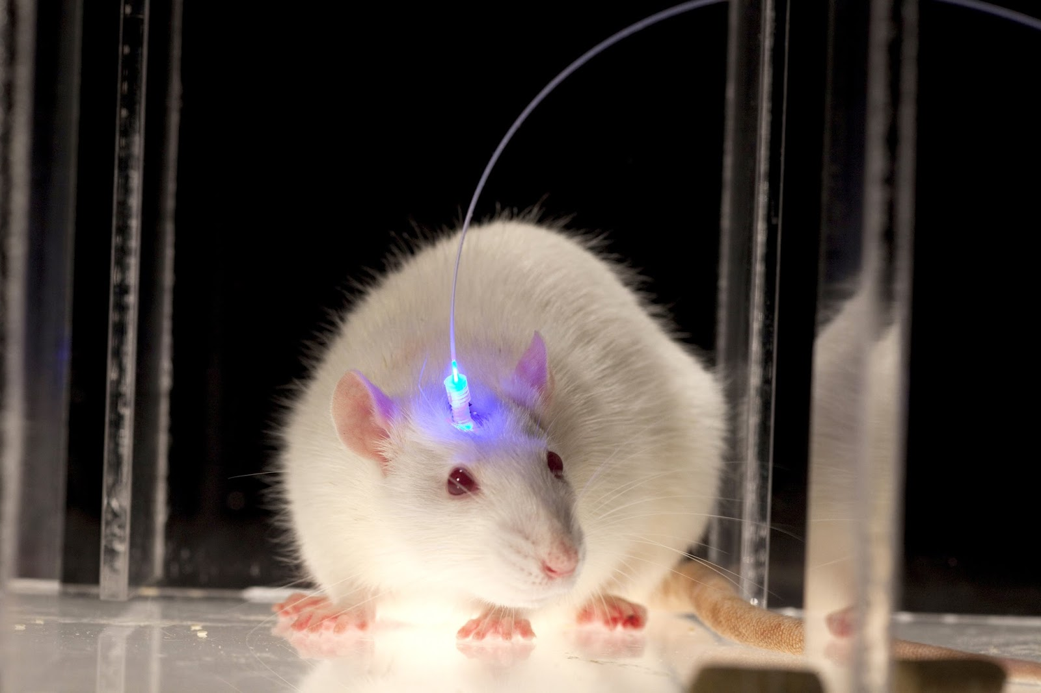
Notes:
A ideia que sugiro é procurar um paper relacionado com o controle sem fio de um led para estimular optogeneticamente o cérebro de animais em movimento livre.

Slide 3
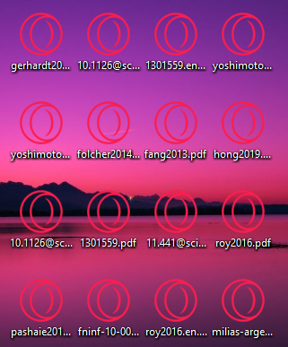
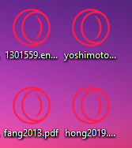


Slide 4
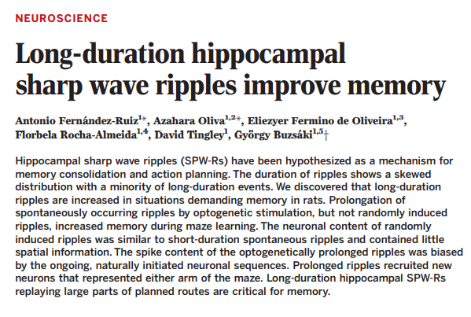
Notes:
Ondulações agudas do hipocampo de longa duração melhoram a memória

Slide 5
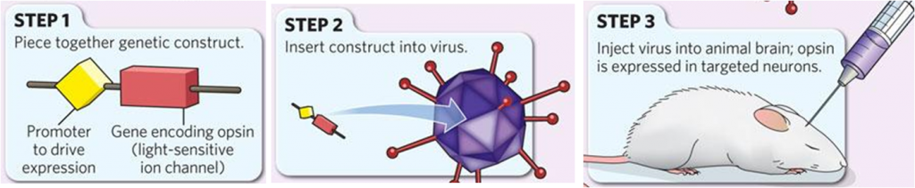
Introdução a Optogenética

Slide 6
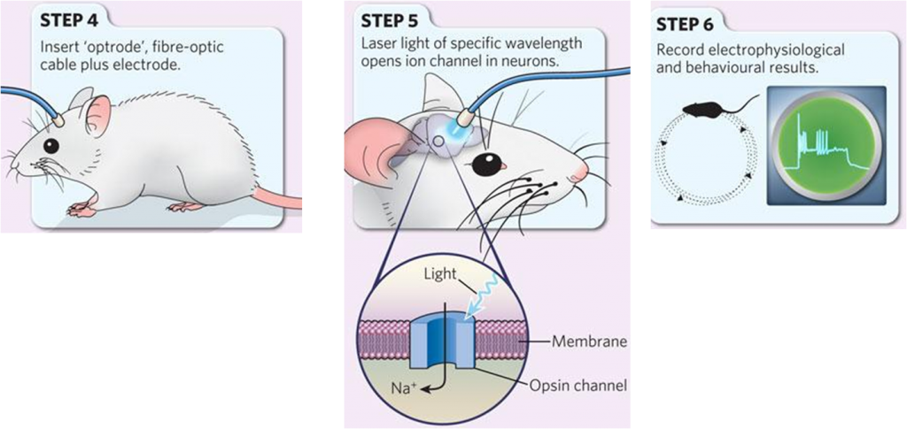
Introdução a Optogenética

Slide 7
O que são as ondulações agudas?
É considerado um mecanismo chave para a consolidação da memória e planejamento de ação;
Um padrão oscilatório rápido de curta duração (140 a 200 Hz) do potencial de campo local (LFP) na camada piramidal CA1.

Slide 8
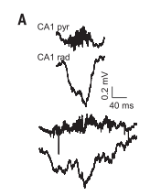
O que são as ondulações agudas?
Com a optogenética é possível prolongar essas ondulações agudas;
Assim, é possível melhorar memória.

Slide 9
Experimento
O experimento consiste em:
Três grupos de ratos, sendo cinco sem estimulação, cinco com estimulação prolongada e cinco com estimulação prolongada com um delay randômico (400ms a 1000ms)

Slide 10
Experimento
Alguns dados:
Dez dias
Duas sessões para cada rato (12h)
Cada sessão com duração de 30 min.

Slide 11
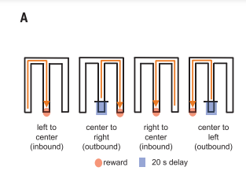
Experimento
Os objetivos dos ratos são:

Slide 12
Comparações
Estimulação prolongada x Sem estimulação
Sem estimulação x Estimulação atrasada

Slide 13
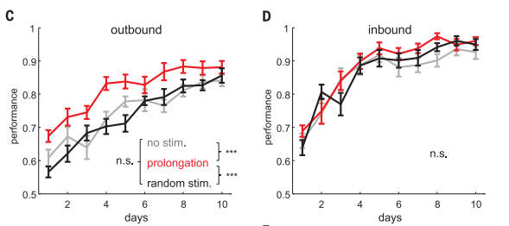
Resultados

Slide 14
Algumas melhorias
Melhorar lógica do labirinto;
Melhorar dados para obtenção dos gráficos;
Criar um relatório mais completo, com dados de cada um dos ratos separadamente.

Slide 15
OBRIGADO!
luan.rizzetto@edu.isd.org.br

